Slide 1
IBL 381
METODOLOGI PENELITIAN
3. Formulasi Research Problems
Radisti A. Praptiwi, B.Eng M.Sc. PhD

Slide 2
Proses Penelitian
Review sebelumnya
Introduction to research problems
Research problems
Selection of problems
Understanding the problem
Necessity of the defined problem
Statement of problem

Slide 3
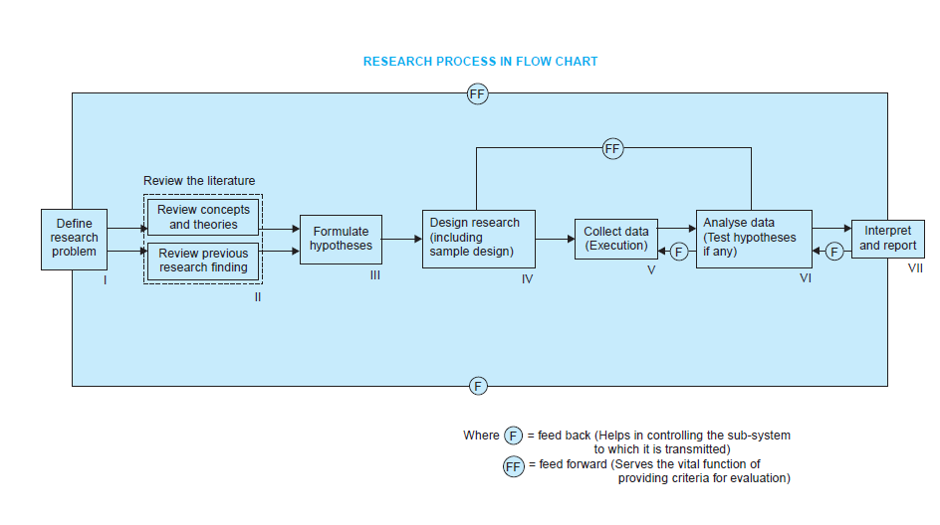
Proses Penelitian
Terdiri dari beberapa tahapan atau langkah yang diperlukan untuk menjalankan penelitian dan mendapatkan hasil (luaran) yang diharapkan secara efektif.
PHASE 1
DECIDING
PHASE 2
PLANNING
PHASE 3
UNDERTAKING
(Gambar diambil dari Kothari 2004; hlm. 11)

Slide 4
Formulation of Research Problems
Peneliti wajib menentukan areas of interests,
Atau menentukan aspek dari sebuah subyek penelitian yang ingin diperdalam,
Kemudian menentukan permasalahan atau pertanyaan yang perlu untuk dipecahkan atau dijawab.
PHASE 1
DECIDING
Review of Literatures
Untuk mendukung tahapan diatas (formulation of research problems), biasanya penelaahan literature secara ekstensif perlu untuk dilakukan.
Tujuan penelaahan literature dalam tahap ini bisa mencakup mengenai konsep dan teori yang mendasari subyek penelitian yang akan dipilih.

Slide 5
Introduction to Research Problem
Apa gunanya penelitian?
Penelitian digunakan untuk memberikan / memperoleh fakta atau data yang dapat digunakan untuk mendukung keputusan yang akan berpengaruh di masa mendatang.
“Problem that is well-defined is also half-solved”
Formulasi Research Problem yang setengah matang
Tujuan penelitian menjadi tidak jelas
Pengambilan data tidak jelas, dan data yang diambil tidak berguna
→
→

Slide 6
Yang meliputi:
Dalam penelitian, salah satu hal yang sangat penting untuk dilakukan adalah analisa menyeluruh terhadap permasalahan yang ingin dipecahkan melalui riset.
Who
What
When
Where
Why

Slide 7
Research Problem
Definisi permasalahan (research problem) perlu untuk dijabarkan dengan jelas dan tidak ambigu.

Slide 8
Examples..
Coba analisa apakah formulasi research problem di bawah ini jelas dan tidak ambigu atau sebaliknya?
Mengapa produktifitas di Korea jauh lebih tinggi daripada di Indonesia?
Ambigu
Beberapa hal yang membuat ambigu:
Produktifitas apa? SDM, GDP, material??
Dalam konteks apa produktifitas yang dimaksud dalam pertanyaan di atas?
Dalam kurun waktu yang mana kita mau menganalisanya?
Faktor-faktor apa sajakah yang berpengaruh terhadap peningkatan produktifitas ketenagakerjaan industri tekstil di Korea pada tahun 1996-2007, jika dibandingkan dengan industri tekstil di Indonesia?
Jelas

Slide 9
Kembali lagi ke bagan proses penelitian, hal pertama yang dilakukan ketika melakukan penelitian adalah: memilih dan mendefinisikan research problem dengan tepat dan layak.
Apa gunanya pendefinisian research problem?
Penentu arah penelitian
Membantu pemilihan metodologi dan prosedur yang dapat digunakan dalam studi
Membantu membatasi subjektifitas atau bias yang mungkin dimiliki oleh sang peneliti
Membantu penentuan variabel-variabel yang dibutuhkan dalam penggalian data
Membuat program penelitian menjadi lebih praktis
PHASE 1
DECIDING

Slide 10
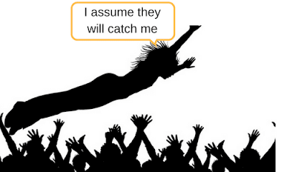
Beberapa hal yang perlu diperhatikan dalam mengidentifikasi problem:
Kata-kata yang digunakan harus merujuk pada hanya satu buah hal (single meaning) – i.e. tidak ambigu.
Problem harus dijabarkan dengan singkat namun komprehensif/menyeluruh.
Asumsi-asumsi yang digunakan harus dinyatakan dengan jelas dalam studi yang dilakukan.
Problem yang didefinisikan harus memiliki kepentingan untuk diterapkan dalam bidang studi.

Slide 11
Penjabaran dan pernyataan research problem yang baik dibangun berdasarkan beberapa asumsi mendasar. Asumsi adalah anggapan/dugaan yang digunakan untuk dapat membangun cakupan studi dan referensi, serta kondisi dimana studi akan dilakukan
Faktor-faktor apa sajakah yang berpengaruh terhadap peningkatan produktifitas ketenagakerjaan industri tekstil di Korea pada tahun 1996-2007, jika dibandingkan dengan industri tekstil di Indonesia?
Asumsi 1:
Produktifitas merupakan variable yang dapat diukur
Asumsi 2:
Data tersedia pada kurun waktu yang diinginkan
Asumsi 3:
Data yang sama dapat didapatkan untuk kasus Indonesia

Slide 12
Bagaimana memilih Research Problem?
Bagaimanapun juga, memilih research problem merupakan proses yang personal, unik dan sesuai dengan keinginan (interest) sang peneliti.
Namun, research problem yang baik itu biasanya cukup kecil sehingga investigasi yang dilakukan bisa berkesimpulan, tetapi juga cukup besar untuk mendapatkan hasil yang menarik dan berguna.

Slide 13
Beberapa contoh yang biasa dijadikan kriteria pemilihan research problem
Memang bidang yang diminati oleh sang peneliti
Kemungkinan bahwa dengan memilih bidang tersebut, sang peneliti akan mencapai cita-cita professional/karier
Penelitian dilandasi dengan pengalaman dan pengetahuan yang didapatkan sang peneliti pada masa lampau,
Menghindari permasalahan yang terlalu sempit dan rancu,
Akses terhadap data dan kemampuan melaksanakan program penelitian,
Bahwa research problem yang dipilih dilandasi dengan teori dan pandangan-pandangan yang umum dan diterima oleh khalayak (hal ini perlu didukung dengan penelaahan literatur secara menyeluruh),
Bahwa penelitian yang dilakukan adalah unik (belum pernah dilakukan sebelumnya) dan dapat mengisi knowledge gap.

Slide 14
Beberapa pertanyaan panduan…
Apakah research problem didefinisikan dengan benar, jelas dan tidak ambigu?
Apakah permasalahannya / pertanyaan riset dapat dipecahkan / dijawab melalui penelitian?
Apakah research problem yang dipilih memiliki signifikansi?
Apakah data yang diperlukan bisa diambil dan dikumpulkan?
Apakah penelitian bisa dilaksanakan dengan sumber daya yang ada?
Apakah waktu yang tersedia cukup untuk menyelesaikan penelitian?
Apa sajakah yang akan atau berpotensi untuk mempersulit pelaksanaan studi (analisa resiko)?

Slide 15
Penjabaran research problem
Setelah memilih permasalahan yang akan dipecahkan melalui riset, maka peneliti perlu menjabarkannya dalam sebuah pernyataan/pertanyaan sehingga dapat membantu untuk melimitasi fokus dan mengisolasi permasalahan yang spesifik.
Tiga kriteria pernyataan yang baik:
Permasalahan yang dijabarkan harus menyangkut hubungan antara 2 atau lebih variabel,
Harus dijabarkan dengan jelas dan tidak ambigu,
Dapat di tes secara empiris.

Slide 16
Contoh:
Berapa banyak jumlah mahasiswa di Esa Unggul yang memiliki berat badan diatas 100 kg?
Research question tersebut merupakan contoh yang kurang baik, karena:
Tidak mendefinisikan hubungan antara 2 atau lebih variabel.
Apakah mahasiswa dengan jenis kelamin laki-laki cenderung memiliki berat badan diatas 100 kg dibandingkan dengan mahasiswa perempuan?
Revisi terhadap research question seperti contoh kedua memberikan perbaikan formulasi research question.
Terlihat jelas maksud mencari hubungan antara jenis kelamin terhadap tingkat berat badan.

Slide 17
Contoh (2): menghindari ambiguitas
Apa hubungan kondisi sosio-ekonomi terhadap kreatifitas seseorang?
Bagaimanakah perbedaan performa mahasiswa dari berbagai kalangan sosio-ekonomi dalam tes potensi akademik (TPA)?

Slide 18
Exercise
Dari beberapa publikasi penelitian ilmiah yang diberikan, telaah beberapa hal berikut:
Justifikasi kenapa riset tersebut penting untuk dilakukan?
Asumsi yang digunakan.
Formulasi permasalahan – knowledge gap yang mau diisi jelas.
Parameter yang mau diuji.

